Slide 1

OAuth协议的实现安全性分析
答辩人：朱正轩
导 师：徐静

Slide 2
课题背景及意义
研究内容及目标
研究计划与进度安排
01
03
05
目录
CONTENTS
02
04
课题现状及发展情况
阶段性成果

Slide 3
01
课题背景及意义

Slide 4

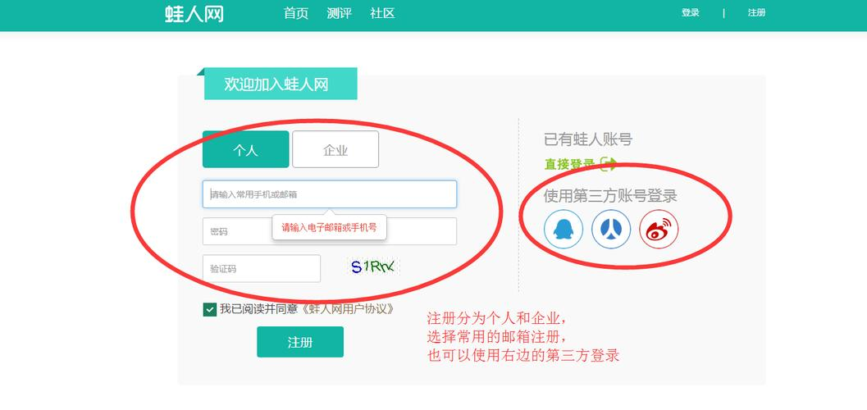
选题背景
RESEARCH IDEAS
OAuth
OAuth 2.0 协议是当前部署最广泛的授权与单点登录（Single Sign-On, SSO）协议之一，同时也是新一代身份认证标准 OpenID Connect 的基础。凭借其灵活的授权模型与良好的扩展性，OAuth 已被广泛应用于各类在线服务，成为现代网络安全基础设施的重要组成部分。
Notes:
简单介绍，举个例子就过
在互联网早期，用户访问一个网站，就需要注册一个账号，设置一个密码。随着在线服务的迅猛发展，越来越多的网站、应用、企业系统相继上线，人们不得不为每一个服务单独创建账号。工作用邮箱一个密码，报销系统一个密码，文件共享平台又是另一个密码；而在个人生活中，从社交媒体到购物平台，几乎每个地方都要“注册-登录”这一套流程。
很快，问题显现出来了：用户要么设置一堆容易忘记的复杂密码，要么干脆多个系统共用同一个弱密码，安全性大打折扣。频繁地登录、切换账号也让体验变得烦琐低效。对于企业管理员来说，管理成千上万个用户账号、处理重置密码请求、应对权限分散等问题也变得日益繁重。
在这样的背景下，单点登录（Single Sign-On，SSO）应运而生。它的目标很明确：只登录一次，畅通所有服务。通过建立一个统一的身份认证中心，用户只需输入一次用户名和密码，系统就会在后台完成对多个相关系统的身份传递，从而实现一次登录，多点通行。

Slide 5
研究意义
THE SIGNIFICANCE
1
OAuth协议普及性：OAuth 2.0 协议是部署最广泛的授权/单点登录（SSO）协议之一，同时也是新 SSO 标准 OpenID Connect 的基础。
研究
意义
OAuth 实现层面的安全漏洞与现实风险：尽管 OAuth 已成为事实上的授权标准协议，但大量研究表明，其安全性在很大程度上取决于具体实现方式，而非协议规范本身的抽象设计。现实系统中，OAuth 的实现往往存在不同程度的偏差和简化，这为攻击者提供了可利用的空间。
2
3
从“安全实现”到“体系化授权管理”的必要性：研究如何通过引入专门的授权治理组件，对 OAuth 授权流程进行集中约束、能力划分与安全增强，不仅具有重要的工程实践价值，也为 OAuth 在新型应用场景中的安全演进提供了新的研究方向。
Notes:
第三，在新的复杂授权链路运行场景下，需要协议化体系化的授权管理

Slide 6
02
课题现状及发展情况

Slide 7
课题现状
PRESENT SITUATION
OAuth实现中的常见攻击
CSRF
01
攻击者欺骗受害者向目标网站的登录端点执行跨站请求。
授权码拦截
重定向URI攻击
02
03
攻击者通过构造视觉相似或被截断的重定向 URI 绕过合法性校验，将授权码重定向到其控制的地址，从而窃取令牌
攻击者通过监听或操纵 redirect_uri 的接收路径，获取授权服务器发放的授权码，并在随后步骤中伪装客户端完成令牌交换。
客户端冒充
恶意行为者试图冒充合法客户端以获得对用户资源的未经授权访问
04
Notes:
过去十年已经有许多研究聚焦于OAuth协议在实现上存在的问题，也发现了许多因为实现不严谨导致的安全风险和漏洞

Slide 8
发展情况
DEVELOPMENT
OAuth 参数级安全机制在复杂调用链中的局限性
授权链路长
依赖实现一致性
01
02
授权上下文被拉长且被分割。在多跳调用场景中，授权请求的发起者、授权结果的接收者以及访问令牌的实际使用者可能并非同一实体。
OAuth 的安全增强机制通常以“建议”或“最佳实践”的形式存在，其正确性依赖客户端、授权服务器和资源服务器的协同实现。然
缺乏统一的授权管理平面
04
03
以MCP为例
现有 OAuth 机制主要关注单次授权流程的正确性，而对授权结果的使用缺乏集中约束。这使得 OAuth 难以在复杂系统中实现细粒度、可审计的授权治理。
在 MCP 的现有设计中，OAuth 被直接引入作为外部资源访问的授权机制。然而，与传统 OAuth 应用不同，这种架构显著增加了授权链路的复杂性，使得访问令牌更容易被中间组件持有和转发，从而放大OAuth 在现实实现中已被验证的安全问题。
Notes:
在当前的授权生态中，由于引入了许多新的应用场景，在其中也已经被发现存在各种不足，一些现实问题影响了授权安全

Slide 9
03
研究内容及目标

Slide 10
研究内容
RESEARCH IDEAS
01
02
OAuth 实现安全的参数化分析
基于 Gateway 的 MCP-AuthZ 授权增强架构设计与实现
• OAuth 协议中各关键参数在协议流程中承担的安全语义；
• 各类攻击如何利用参数生成、传递或校验阶段的实现缺陷破坏授权上下文的一致性；
• 不同攻击之间在根本成因上的共性，以及这些问题在现实部署中的高发原因。
• Gateway 在 MCP 架构中的位置与功能边界设计；
• 工具能力声明与授权约束的结构化表达方式；
• 授权流程中能力分级、权限协商与安全策略执行机制；
• Gateway 在令牌使用约束、撤销与审计中的作用。
Notes:
针对 MCP 原生授权模型的不足，本文拟提出一种以 Gateway 为核心的 MCP-AuthZ授权增强架构。该架构在保持 MCP 协议兼容性的前提下，引入统一的授权控制点，用于集中处理 OAuth 授权相关的安全逻辑。主要研究内容包括

Slide 11
04
阶段性成果

Slide 12
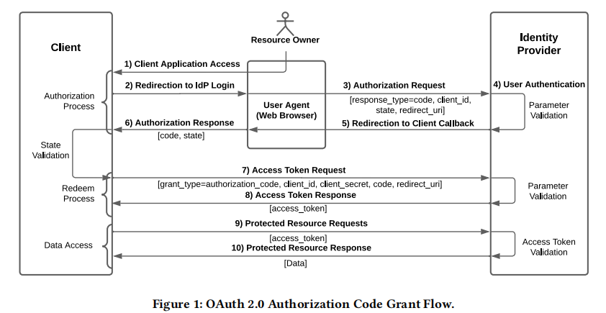
阶段性成果
理论研究：OAuth 实现安全的参数化分析

Slide 13
阶段性成果
参数
存在实现问题
攻击方式
攻击后果
认证请求 | state | 客户端生成不随机，验证不规范 | 重放 | 诚实用户登录至攻击者账号中，从而导致隐私泄露
 | redirect_uri | 服务器不做字符级匹配，允许敏感参数做查询组件 | 路径混淆 | 使授权服务器定位到敌手地址，泄露code
 |  |  |  | 使受害者code处于未消费状态
 |  |  | 参数污染
认证响应 | code | 服务器PKCE机制实现存在降级风险 | PKCE绕过 | 攻击者冒充诚实用户/客户端并能够访问诚实用户在服务器上被授予的权限/资源
 |  |  | 注册恶意客户端，以敌手client secret+受害者code绕过验证
令牌请求 | client_secret | 服务器未哈希存储客户端secret， 服务器未验证code和client_secret绑定关系
令牌响应 | access_token | AccessToken存储、传输不加密，有效期过长 | 消息泄露 | 攻击者直接冒充用户，使用该令牌访问受害者被保护的资源
 |  |  | 第三方交互窃取
 | id_token | 客户端未验证id_token受众字段、用非唯一字段区别用户身份 | 混淆攻击 | 攻击者利用客户端验证不严谨，造成账户接管
Notes:
在理论分析层面，本文已完成对 OAuth 2.0 协议实现中常见攻击类型的系统化整理与建模。通过以协议参数及其安全语义为核心分析维度，本文对 CSRF、授权码拦截、重定向 URI 攻击、客户端冒充及访问令牌滥用等问题进行了统一抽象，明确了这些攻击在本质上均源于授权上下文绑定不充分或参数安全语义在实现层面的弱化。
都有论文或报告作为实证支撑
这个研究既为传统oauth实现分析提供新的角度，也为新场景下oauth授权安全的分析和设计提供大纲

Slide 14
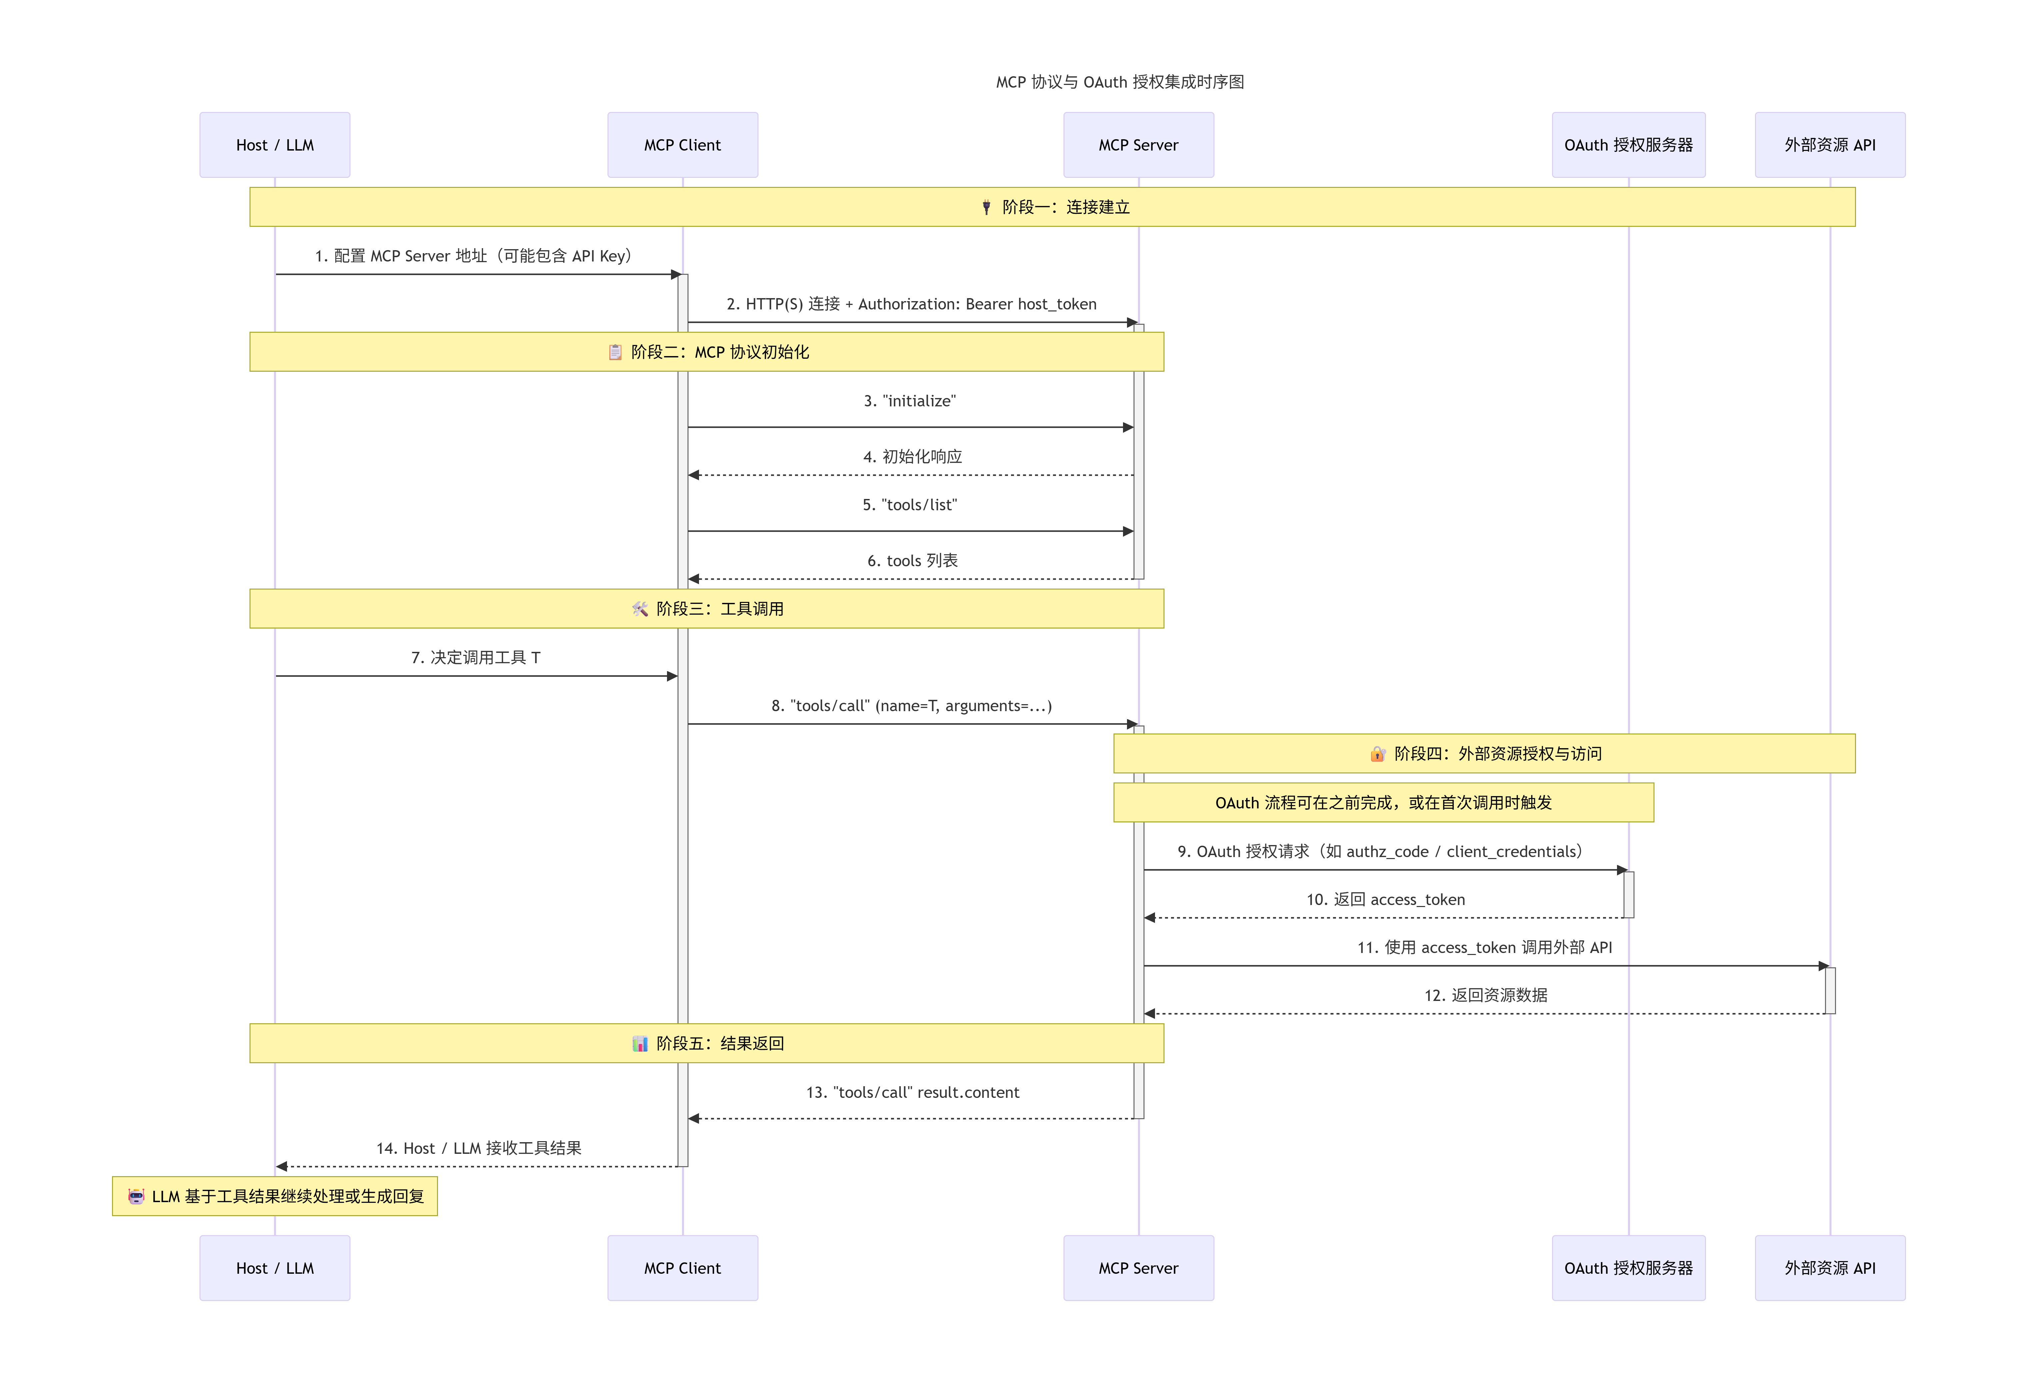
阶段性成果：MCP中的OAuth授权问题
参数
存在实现问题
攻击方式
攻击后果
Notes:
在对 MCP 协议进行深入分析后， MCP 原生设计中将 OAuth 作为“外部授权机制”引入，但并未在协议层对授权结果的使用方式进行系统建模。在实际调用链中，OAuth 授权请求通常由 MCP Client 发起，而访问令牌的使用主体却是 MCP Server或其后端工具服务，这导致 OAuth 中“客户端即资源使用者”的核心安全假设在 MCP场景下不再成立。
通过将 MCP 原生授权流程与已知 OAuth 攻击模型进行对照分析，以及对最新的安全事件和报道的分析，进一步确认：在缺乏额外授权控制层的情况下，MCP 极易受到 confused deputy、权限扩散、令牌重放等攻击。这一分析结论直接推动了 MCP-AuthZ Gateway 方案的提出。
这一部分的核心思想是，在复杂OAuth授权链路中，标准化体系化的给出一个通用性的解决方案，由于MCP是一个目前应用广泛且安全指导缺失的方面，所以选择MCP作为研究实例

Slide 15
阶段性成果
解决四个问题，提供四个能力
工具身份伪造
权限
滥用
2. 可控能力
工具实际能够执行的操作必须受到协议级约束，实现最小权限与分级控制，而不是完全由实现方自行约定。
1. 可验证身份
工具的身份必须是可验证的，防止供应链层面的伪造与替换。
A
B
回调
污染
C
D
长周期 Token 滥用
3. 可证明完整性
每一次工具调用与回调都应有可验证的完整性保护（请求级签名、回调验签、PoP token binding），防止中间人篡改与重放。
4. 可撤销与可审计
授权应当是可撤销的、可查询状态的，工具调用过程应有完备的审计轨迹（或能够自主撤销），而非“一次授权永久有效”。
Notes:
现实发生过的类似事件：GitHub Copilot 插件假冒、VSCode 扩展被攻击者接管
● VSCode Marketplace 多次出现过“仿冒插件”上线，被数万用户安装（2024 年报过数次）
● GitHub Copilot Extensions 模式与 MCP 类似，也已发生“开发者账号被盗 → 扩展被替换”事件
● Chrome 扩展也有过“更新后植入恶意代码”的经典攻击链
这些攻击在 MCP 环境中的直接翻译：
攻击者注册一个“看起来一样的工具”（如 weather-pro），Host 无法验证 manifest 是否真实，被迫使用恶意 Server。
现实类似案例：Google OAuth Token 被过度授权
已发生事件示例：
● 企业 OAuth App 要求“全部邮箱读权限”，结果泄漏敏感内容
● Notion / Slack OAuth 工具因 scope 过大，引发数据外泄
● GitHub App 请求“所有仓库写权限”却只需要读权限
攻击者不需让 LLM 读恶意内容，而是向 Host 注入伪造的 MCP 回调（progress/result）。
现实中的类似攻击：
● Slack bot 回调被伪造 → 触发错误自动化动作
● GitHub webhook 伪造 → CI 系统运行恶意指令
● 机器人流程自动化（RPA）工具中 webhook 被篡改导致系统误操作
在 MCP 里，回调没有签名，所以极易发生：
GitHub、AWS、Dropbox 都发生过 API Key 泄漏事故，攻击者使用长达数月。
在 MCP 中更严重，因为：
● MCP 没有撤销机制
● MCP 没有 introspection
● MCP 工具常常持有用户的“真实 OAuth Token”

Slide 16
阶段性成果
Gateway功能模块设计
在协议层面，本文已完成以下关键模块设计：
Manifest 验证模块
引入 Signed Manifest 机制，对工具身份、能力范围及安全级别进行加密签名与验证；
授权与策略模块
根据 manifest 声明的工具权限与本地安全策略鉴别工具属于哪种权限级别（profile），根据策略请求获取用户授权。（与OAuth授权服务器交互）
请求保护与验证模块
○ 对来自 MCP Client 的 tools.call 请求进行规范化，计算请求体哈希；
○ 附加请求级签名（包含 nonce 与 timestamp），并携带 PoP 证明；
回调与撤销模块
○ 对来自 MCP Server 回调消息进行验签，确保来源与内容完整性；
○ 对高风险调用定期或按需调用 AuthZ Server 的 introspection 接口，检查 token 是否已撤销；

Slide 17
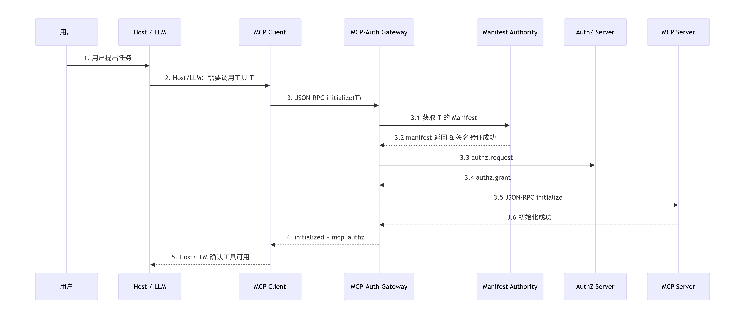
阶段性成果
Gateway引入（初始化与授权阶段）

Slide 18
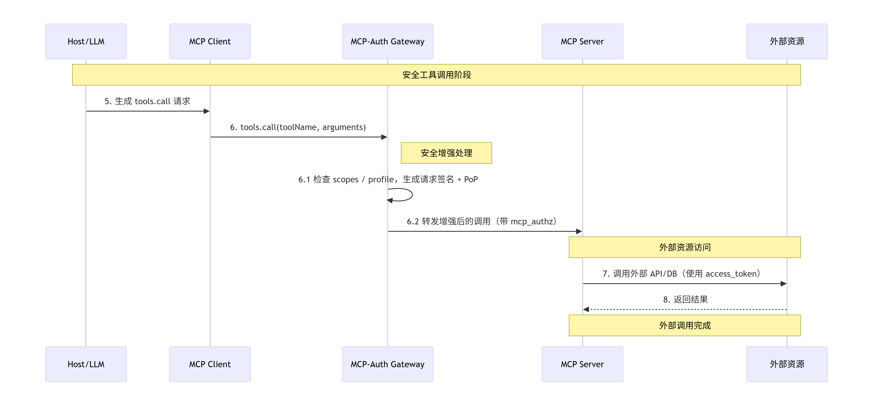
阶段性成果
Gateway引入（以工具调用阶段为例）

Slide 19
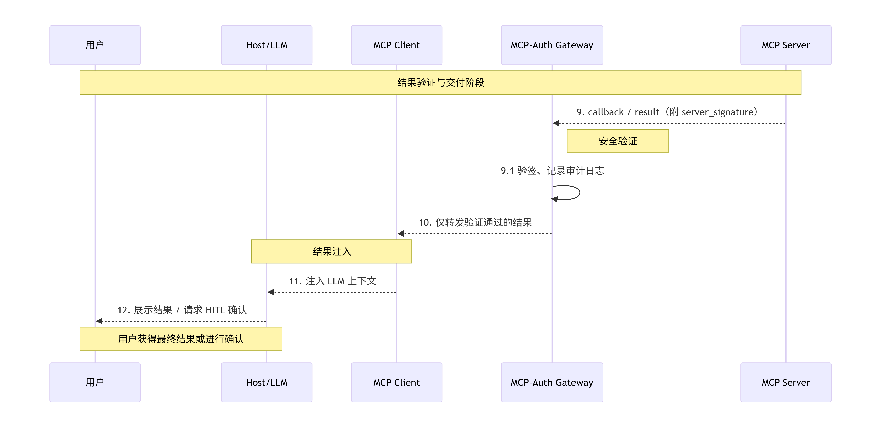
阶段性成果
Gateway引入（数据交付阶段）
针对 MCP 原生授权模型的不足，本文提出并完成了 MCP-AuthZ 架构设计，引入独立的 MCP-Auth Gateway 作为授权与安全控制的集中执行点。Gateway 位于 MCP Client与 MCP Server 之间，负责对 OAuth 授权结果进行解释、约束与执行，而非简单转发访问令牌。

Slide 20
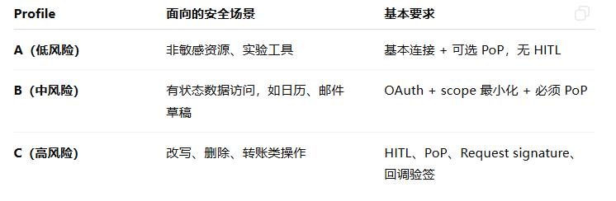

阶段性成果
Profile (扩展性)
profile 控制：调用是否允许 + 需要哪些安全验证机制 + token 如何处理 + 是否人工确认，在初始化阶段协商
Notes:
在 MCP-AuthZ 的设计中，Manifest Authority/Registry 被建模成一个逻辑角色，用于提供可验证的工具身份与能力元数据。
在工程实现上，它既可以与 MCP-Auth Gateway 由同一平台实现，形成“一体化安全平台”；也可以由独立的工具生态运营方实现，由多个互不相同的 Gateway 共同信任并复用。
前者简化了工程实现与部署，适合单一平台场景；后者则更有利于构建跨平台、跨组织的 MCP 工具生态。无论哪种部署方式，MCP-AuthZ 的协议设计都只依赖于“Manifest Authority 按约定提供已签名的 manifest 和撤销信息”，因此不会绑定具体实现主体。

Slide 21
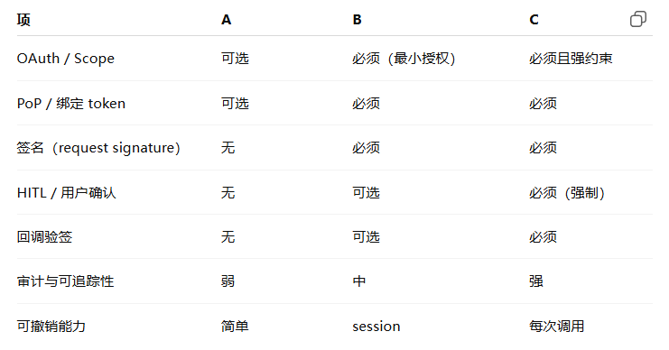
profile带来的不同安全策略
阶段性成果
Profile
Notes:
A/B/C 模型现在是用“只读 vs 写、多风险 vs 低风险”一刀切，但现实 world 的权限模型往往是多轴的：
● 读 vs 写 vs 管理；
● 公共数据 vs 用户私密 vs 组织级敏感；
● 影响范围：只影响当前用户、影响整个项目、影响整个组织；
● 是否跨边界：调用外部 SaaS / 跨租户资源等。
可以从“一维三档”升级成“有内在结构”的分级模型
比如四维的
1. 操作类型（Operation Class）：只读 / 写入 / 删除 / 管理 / 执行。
2. 数据敏感度（Data Sensitivity）：公共 / 内部 / 私密 / 高度敏感（财务、权限配置）。
3. 影响范围（Blast Radius）：单资源 / 单用户 / 单项目 / 整个组织。
4. 自动化允许程度（Autonomy Level）：可以自动执行 / 必须 HITL / 完全禁止。
为了实现落地，不能让开发者手写五元组太反人类。比如定义预设档位（可以替换原来的 A/B/C）

Slide 22
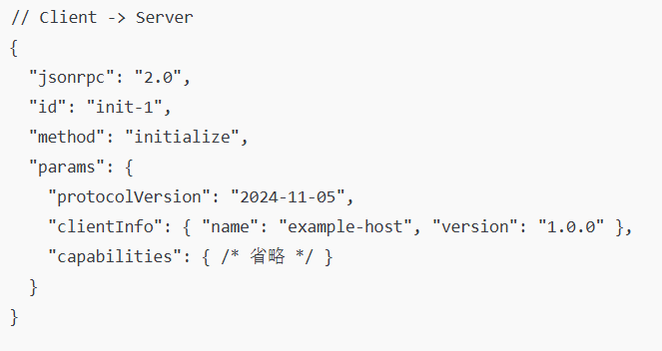
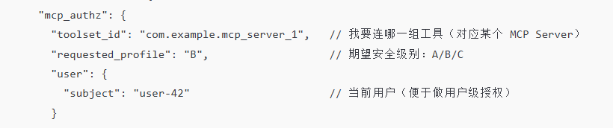
字段扩展（mcp_authz）
阶段性成果
Gateway设计（json兼容性）
例：初始化与授权
client -> gateway

Slide 23
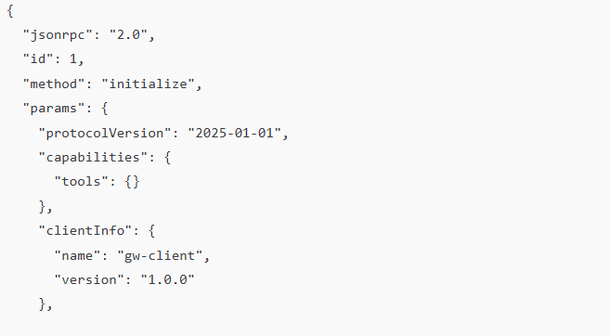
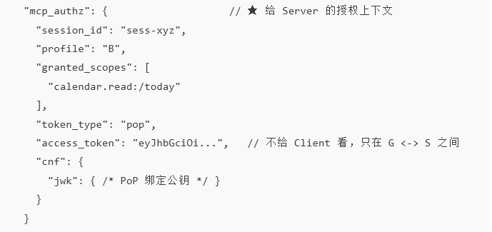
字段扩展（mcp_authz）
阶段性成果
Gateway设计（json兼容性）
例：初始化与授权
gateway -> server
代表 Client 向 MCP Server 发出真正的 initialize 请求

Slide 24
阶段性成果
工程实现进展
在工程实现层面，本文已完成 MCP-Auth Gateway 的初步原型系统，并在开源仓库中给出了实现代码。该原型系统采用模块化设计，实现了 MCP-AuthZ 架构中的关键功能组件。
目前已实现的功能包括：
• Gateway 基础转发能力：作为 MCP Client 与 MCP Server 之间的中介组件，支持兼容转发原生 MCP 消息；
• 工具初始化阶段的安全增强：在 initialize 阶段引入对工具 manifest 的获取与校验逻辑，为后续授权与调用建立可信基础；
• 授权信息管理模块：支持对 OAuth 授权结果的接收、解析与内部表示，为调用阶段的权限判定提供输入；
• 调用前权限检查机制：在工具调用请求进入 MCP Server 前，基于工具标识与授权上下文执行访问控制决策。
上述实现验证了 MCP-AuthZ Gateway 在不修改原生 MCP Server 的前提下引入授权控制层的可行性，也为后续安全机制（如 PoP 校验、请求级签名、撤销接口等）的逐步集成提供了稳定基础。
https://github.com/quietfreedom/mcp-auth-gateway

Slide 25
阶段性成果
后续实验方向与评估设计
在当前实现基础上，本文已完成对实验评估方案的初步设计。后续工作将围绕以下
方向展开：
• 完成Gateway其余功能模块的实现；
• 安全性评估：构造典型 OAuth 攻击与 MCP 授权滥用场景，对比原生 MCP 与MCP-AuthZ 在防护效果上的差异；
• 兼容性评估：验证 Gateway 在不破坏 MCP 现有接口与工具实现的情况下对授权流程的增强能力；
• 性能评估：测量 Gateway 引入后的请求延迟与系统开销，分析安全增强带来的性能影响。

Slide 26
05
研究工作计划与进度安排

Slide 27
实验数据
DATA
完成 Gateway 工程实现，并进行评估实验
完成实验数据整理，总结研究成果，
撰写项目总结和论文大纲
2025年12月
2026年2月
2026年4月
完成论文撰写，准备答辩

Slide 28
感谢语
Thank you
THANKS!
恳请各位老师批评指正！

Slide 29
演讲完毕 感谢聆听
Add up everything what you like and everything what you want
梦想，要比昨天走的更远
答辩人：朱正轩
导 师：徐静

Slide 30
参考文献
Reference
[1] Hardt D. Request for comments: number 6749 The OAuth 2.0 Authorization Framework [M/OL].RFC Editor, 2012. https://www.rfc-editor.org/info/rfc6749. DOI: 10.17487/RFC6749.
[2] Sakimura N, Bradley J, Jones M, et al. OpenID Connect Core 1.0 incorporating Errata Set 2 [EB/OL].2014. https://openid.net/specs/openid-connect-core-1_0.html.
[3] Hsu C, Lin J C C. Acceptance of blog usage: The roles of technology acceptance, social influence andknowledge sharing motivation [J]. Information & Management, 2008, 45(1): 65-74.
[4] Bansal C, Bhargavan K, Maffeis S. Discovering concrete attacks on website authorization by formalanalysis [C/OL]//Proceedings of the 25th IEEE Computer Security Foundations Symposium (CSF).IEEE, 2012: 247-262. https://doi.org/10.1109/CSF.2012.27.
[5] Fett D, Küsters R, Schmitz G. A comprehensive formal security analysis of oauth 2.0 [C/OL]//Proceedings of the 2016 ACM SIGSAC Conference on Computer and Communications Security (CCS).ACM, 2016: 1204-1215. https://doi.org/10.1145/2976749.2978385
6] Andrade R, Yoo S, Tello-Oquendo L, et al. A comprehensive study of the iot cybersecurity in smart cities [J/OL]. IEEE Access, 2020, 8: 228922-228941.
[7] Sucasas V, Mantas G, Althunibat S, et al. A privacy-enhanced oauth 2.0 based protocol for smart city mobile applications [J/OL]. Computers & Security, 2018, 74: 258-274. https://doi.org/10.1016/j.cose. 2018.01.014.
[8] Fett D, Küsters R, Schmitz G. The web sso standard openid connect: In-depth formal security analysis and security guidelines [C/OL]//Proceedings of the 30th IEEE Computer Security Foundations Symposium (CSF). IEEE, 2017: 189-202. https://doi.org/10.1109/CSF.2017.20.
参考文献

Slide 31
参考文献
Reference
[9] Philippaerts P, Preuveneers D, Joosen W. Oauch: Exploring security compliance in the oauth 2.0 ecosystem [C/OL]//Proceedings of the 37th ACM/SIGAPP Symposium on Applied Computing (SAC). ACM, 2022: 1844-1853. https://doi.org/10.1145/3545948.3545955.
[10] Munonye K, Martinek P. Machine learning approach to vulnerability detection in oauth 2.0 authen_x0002_tication and authorization flow [J/OL]. International Journal of Information Security, 2021, 21(2): 223-237. https://doi.org/10.1007/s10207-021-00551-w.
[11] Li W, Mitchell C, Chen T. Oauthguard [C/OL]//Proceedings of the 35th Annual Computer Security Applications Conference (ACSAC). ACM, 2019: 444-456. https://doi.org/10.1145/3338500.3360331.
[12] Ferry E, O’Raw J, Curran K. Security evaluation of the oauth 2.0 framework [J/OL]. Information and Computer Security, 2015, 23(1): 73-101. https://doi.org/10.1108/ICS-12-2013-0089
13] Sun S, Beznosov K. The devil is in the (implementation) details: An empirical analysis of oauth sso systems [C/OL]//Proceedings of the 2012 ACM Conference on Computer and Communications Security (CCS). ACM, 2012: 378-390. https://doi.org/10.1145/2382196.2382238.
[14] Alotaibi A, Mahmmod A. Enhancing oauth services security by an authentication service with face recognition [C/OL]//Proceedings of the 11th Long Island Systems, Applications and Technology Con_x0002_ference (LISAT). IEEE, 2015. https://doi.org/10.1109/LISAT.2015.7160208.
[15] Dabagh N, Mahmood M. Multilevel database security for android using fast encryption methods [J/OL]. Al-Rafidain Journal of Computer Sciences and Mathematics, 2022, 16(1): 87-96. https://doi.org/10.33899/csmj.2022.174412.
参考文献

